Slide 1
슬라이딩 드로우(Sliding Draw) 기능
속성 | 설명
android:allowSingleTap=“true” | slidingDrawer를 클릭시 열수 있도록 할 것인지 설정 디폴트는 true이며, false 시 드래그로만 열수 있다.
android:animaterOnClick=“true” | 클릭시 Drawer를 열 때 미끄러지듯한 애니매이션을 사용할 것인지 설정
android:bottomOffset=“5dp” | Drawer를 닫았을 때 handle과 부모 아래쪽과 간격이다. 값이 커질 수록 handle이 아래로 내려가고 작을 수록 handle이 위로 올라간다.
android:content=“@+id/content“ | content,즉 Drawer를 열었을 때,내용물의 레이아웃을 설정해 주는 속성
android:handle=“@+id/handle” | handle을 설정하는 속성
android:orientation=“vertical” | Drawer의 진행 방향을 설정한다. vertical은 상하로 진행하며,horizontal은 좌우로 진행한다.
android:topOffSet=“”5dp” | Drawer를 열었을 때 부모 레이아웃과의 간격이다. 0이로 설정하면 부모 레이아웃을 완전히 덮게 된다.

Slide 2
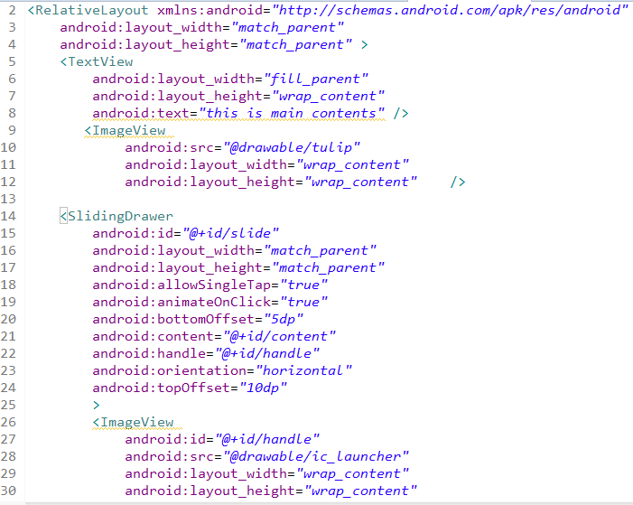
sliding_draw.xml

Slide 3
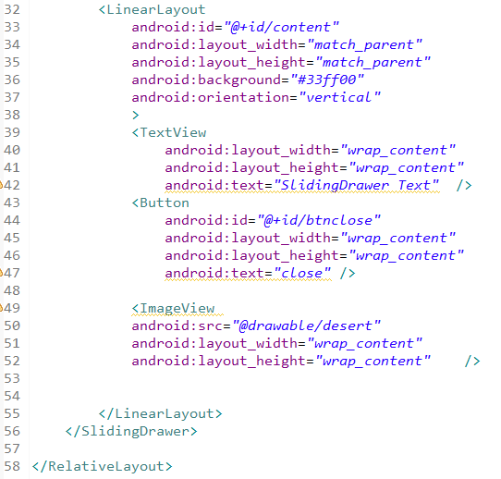

Slide 4
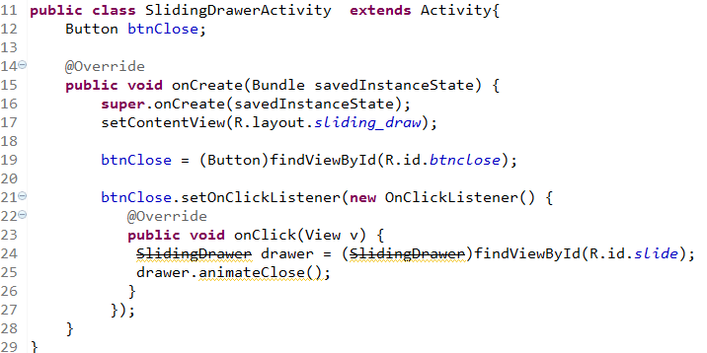

Slide 5
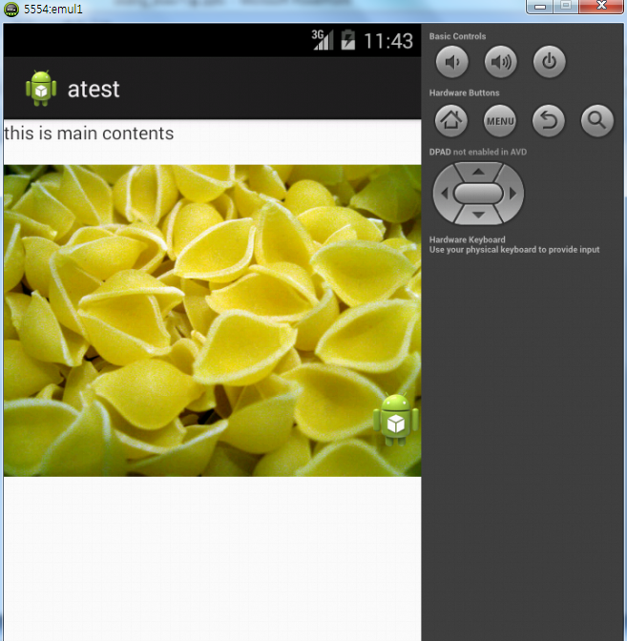
실행 결과

Slide 6
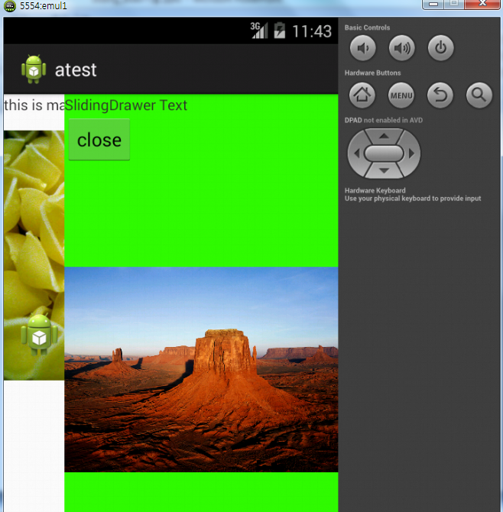

Slide 7
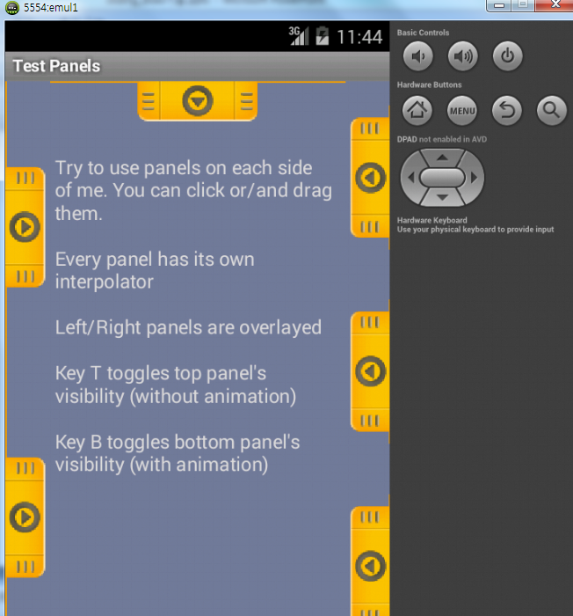

Slide 8
